Slide 1

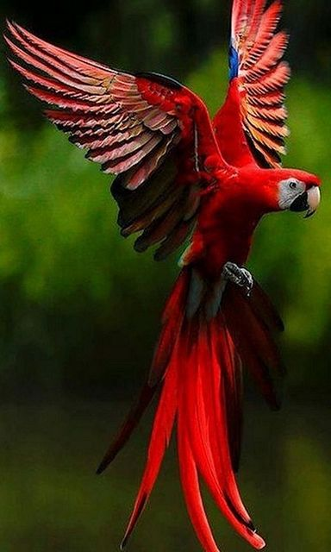
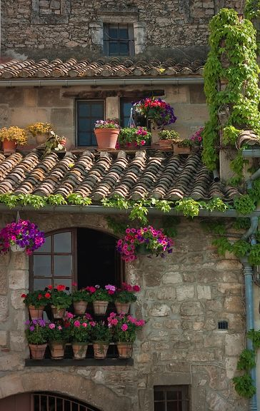
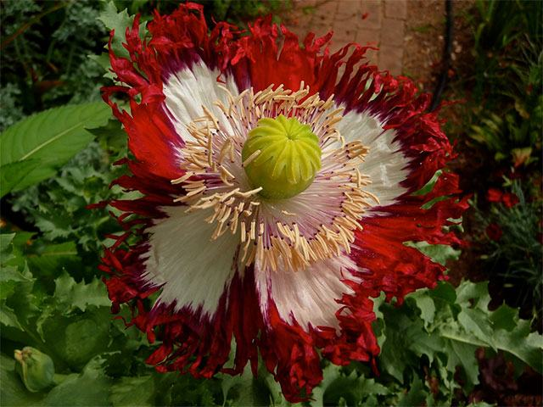
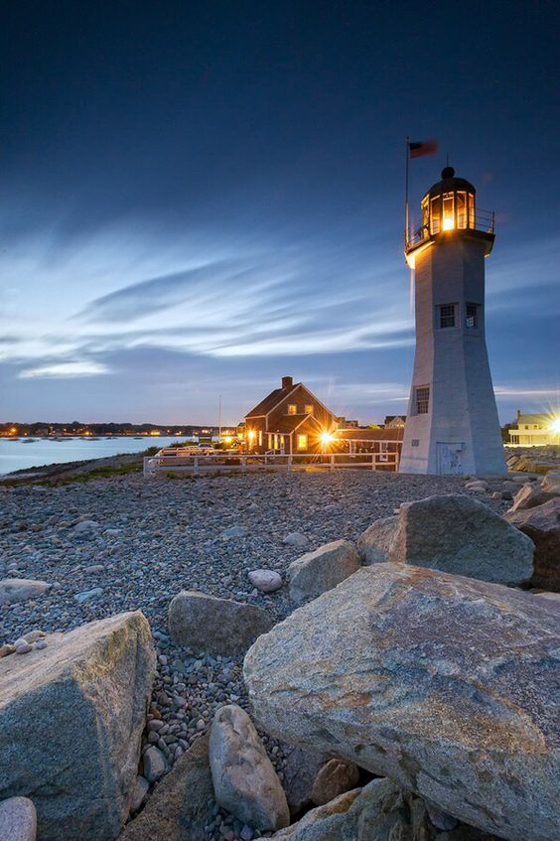
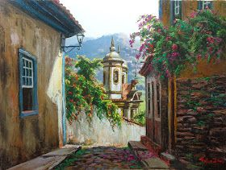
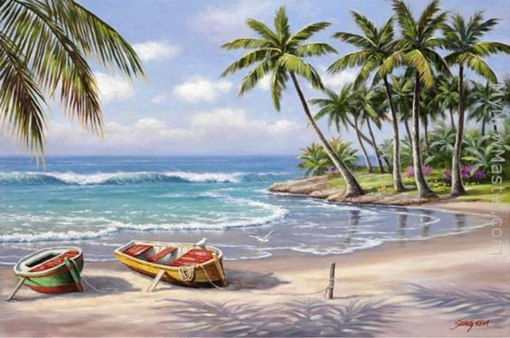
TURISMO
NO BRASIL
NÃO UTILIZE O MOUSE
PROGRESSÃO AUTOMÁTICA

Slide 2
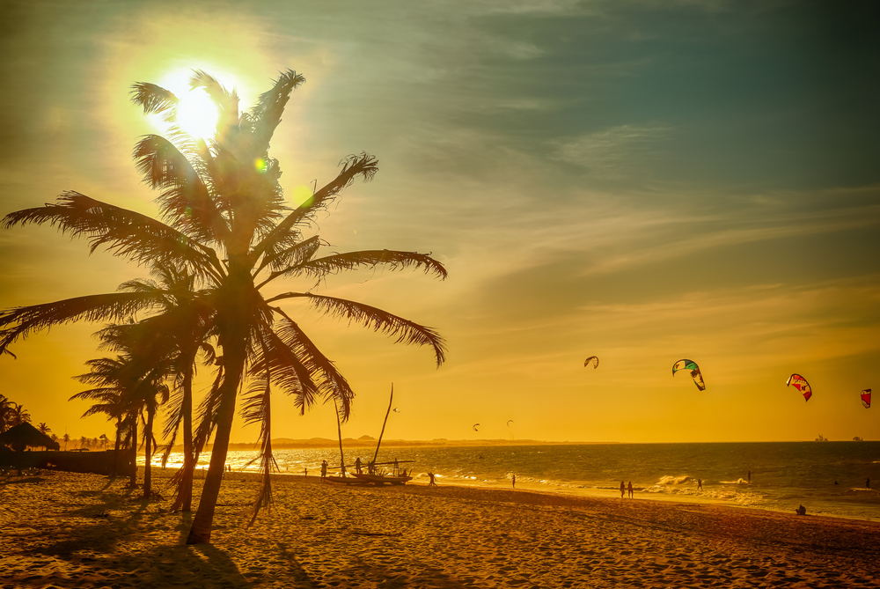
CUMBUCO
Distrito de Caucaia, transformou-se em rota obrigatória para quem visita o Estado do Ceará. Mesmo
tendo crescido nos últimos anos, com a chegada do turismo de massa, o lugar ainda mantém ares
de antiga vila de pescadores.

Slide 3
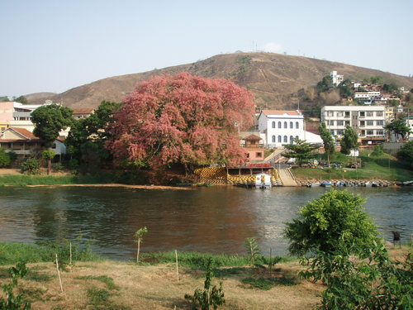
PARAÍBA DO SUL
A cidade carioca é cortada pelo Rio Paraíba do Sul. Do outro lado do rio, fica o município de Salutaris.
As duas cidades estão ligadas por uma ponte, por onde passa apenas um automóvel.
Por sua vez a cidade é atrativa pelos vários hotéis fazenda.

Slide 4
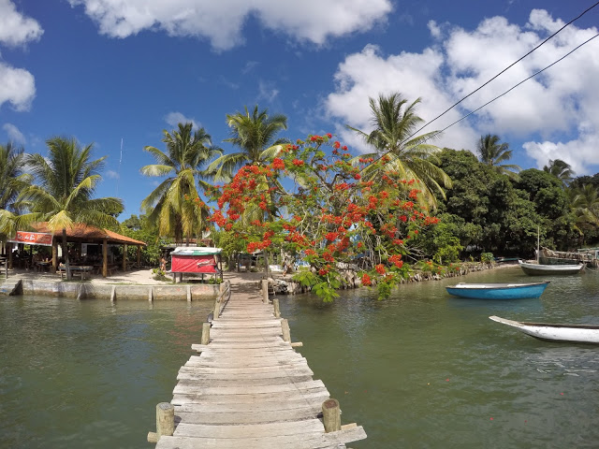
BARRA GRANDE
Distrito de Maraú, na Bahia, conta com uma orla preservada
pela dificuldade de acesso. Possui uma das praias mais belas do Brasil, em que a maré baixa forma uma
piscina natural repleta de peixes é um ótimo lugar para mergulho.

Slide 5
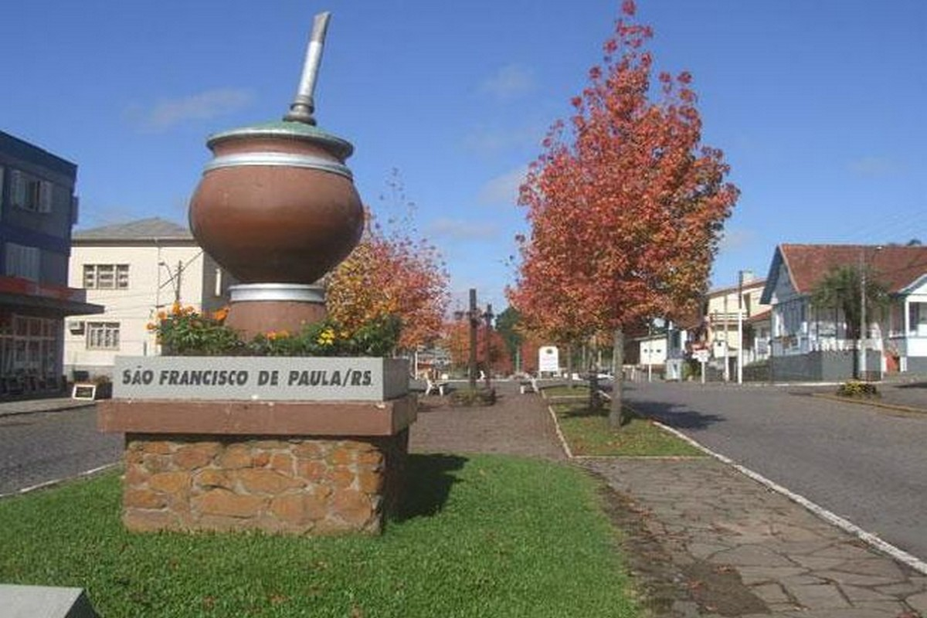
SÃO FRANCISCO DE PAULA
A cidade gaúcha possui paisagem marcada por cachoeiras, coxilhas e campinas onduladas, típicos da serra. A dica é experimentar o churrasco na vala,
um clássico das fazendas na região. O lugar possui opções de hospedagens confortáveis.

Slide 6
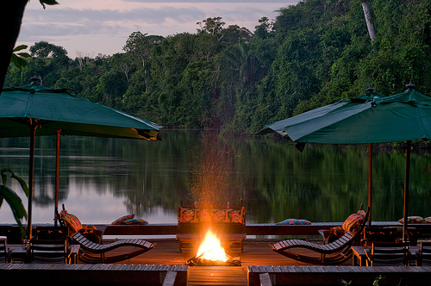
ALTA FLORESTA
Localizada na fronteira agrícola do Brasil, no Estado de Mato Grosso, é
dominada por madeireiras da parte norte. Nos hotéis de selva
e de pesca, as diárias geralmente incluem barco, motor, piloteio e gasolina.

Slide 7
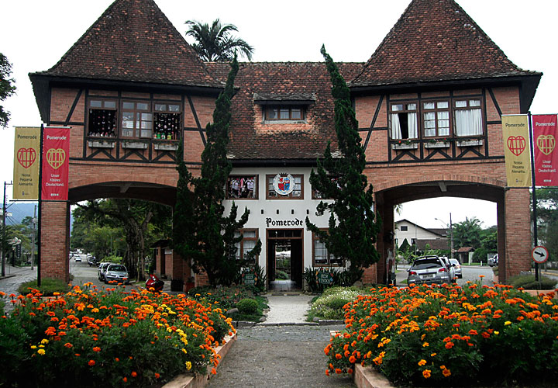
POMERODE
A cidade é atrativa aos amantes da cultura alemã. Localizada
em Santa Catarina, possui cerca de 80% da população descendente de
alemães e exibe marcas da imigração da arquitetura
e nos costumes do povo.

Slide 8
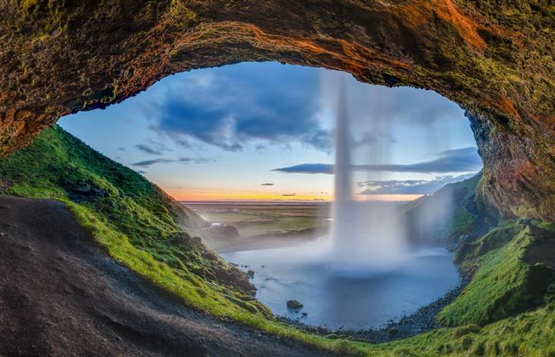

CRIAÇÃO E FORMATAÇÃO
VENDRAMINI
Toninho
Arte Final & Sons
Acervo Pessoal
Músicas
Sound e Pássaros
Sertaneja
Carlos José
ACESSE MEUS ESPAÇOS CULTURAIS E TORNE-SE MEU SEGUIDOR
http://vendraminiletras.blogspot.com/
www.sergrasan.com/toninhovendraminislides/
REFLEXÃO
SAIBA VIVER OS BELOS MOMENTOS DE SUA VIDA

